Slide 1
IRÁNYMUTATÓ GYAKORLATOK A ZSÁKÜRÍTÉSHEZ

Slide 2
BEVEZETŐ (AZ OKTATÓ SZÁMÁRA)
A NEPSI iránymutató gyakorlatai megvalósításának oktatási részéhez a NEPSI kidolgozott egy oktatási segédanyag csomagot.
Minden PowerPoint képzési csomag egy-egy olyan témát tárgyal, amely a kristályos szilícium-dioxidot tartalmazó anyagokat felhasználó iparágak munkavállalói számára relevánsak. A csomagok tájékoztatást nyújtanak a témához kapcsolódó porexpozíciós kockázatokról, valamint az ezek csökkentésére rendelkezésre álló helyes gyakorlatokról és intézkedésekről. A képzés célja a munkavállalók tájékoztatása és oktatása, annak érdekében, hogy segítse őket az ellenőrző intézkedések hatékony alkalmazásában és a belélegezhető kristályos szilícium-dioxidnak (RCS) való kitettségük csökkentésében a munkahelyükön.
Használja az üres sablonokat és a helyőrzőket (azok a részek, ahová egyedi szövegeket tud beilleszteni), hogy szükség szerint további információkkal egészítse ki ezt a képzési csomagot.

Slide 3
FELHÍVJUK FIGYELMÉT
A PowerPoint-képzésben szereplő információk tájékoztató jellegűek. Nem szabvány, nem előírás, nem jár jogi kötelezettségekkel, és semmiképpen sem írja felül az egészségügyi jogszabályok és irányelvek által támasztott kötelezettségeket.

Slide 4

BEVEZETÉS
A munkával kapcsolatos egészségügyi kockázatok elleni védekezés megtanulása elsődleges fontosságú.
Ezen a képzésen a következőket fogja megtanulni:
A zsákok kiürítésének kockázatai
Tanácsok és iránymutató gyakorlatok a kis és nagy zsákok kiürítéséhez
Szöveg az oktató számára - ha egyéni diát adott hozzá, illesszen be egy rövid összefoglalót a kontextuális anyagról.
Notes:
A belélegezhető kristályos szilícium-dioxidnak (respirable crystalline silica - RCS) való túlzott kitettség hosszú távon súlyos egészségügyi problémákat okozhat a munkavállalók számára. Ezért fontos, hogy minden munkavállaló tisztában legyen azokkal az iránymutató gyakorlatokkal, amelyek korlátozzák vagy megszüntetik a szilikapornak való kitettséget".
Ez a képzés útmutatást nyújt olyan kis és nagy zsákok kiürítéséhez, amelyekben kristályos szilícium-dioxidot tartalmazó anyagok találhatóak.

Slide 5

PORKEZELÉSI MÓDSZEREK
EGYÉNI ÉS MUNKAHELYI HIGIÉNIA
A munkaruhák mosása és a folyamatok során keletkező por felporszívózása megakadályozza a por idővel történő felhalmozódását - a tiszta munkaterület biztonságos munkaterület.
VÍZ
A folyamatok nedvesen tartása megakadályozza a por levegőbe kerülését mivel a víz megköti a levegőbe kerülő részecskéket.
A zsákok kiürítését a körülzárás, elszívás/szellőztetés és egyéni védőfelszerelések (PPE) támogatják, amelyek az öt fő porszabályozási technika közül hármat jelentenek.
VÉDŐFELSZERELÉS (PPE)
A személyi védőeszközök (pl. arcvédő maszkok) védik a munkavállalókat a portól, ha minden más ellenőrzési intézkedés nem elegendő az expozíciós kockázatok ellenőrzésére.
ELKERÍTÉS
Az RCS előállítási folyamatok zárt környezetben történő végrehajtása megakadályozza a pornak való kitettséget a forrásnál.
ELSZÍVÁS / SZELLŐZÉS
Az RCS felfogása a forrásnál, mielőtt még ki lennénk téve neki, és a szennyezett levegő cseréje tiszta levegőre.

Slide 6


A TEVÉKENYSÉGBŐL SZÁRAMAZÓ KOCKÁZATOK
Ez a tevékenység nagyon poros lehet
A magas RCS-szintnek való hosszú távú kitettség súlyos tüdőbetegséget okozhat.
Fontos, hogy minden nap megvédjük magunkat a levegőben szálló portól.
Az iránymutató gyakorlatok követésével a jövőbeli egészségünket védjük.
Ön hogyan fogja tölteni a nyugdíjas éveit?
Notes:
A zsákok kiürítési folyamatai és az üres zsákok nem megfelelő kezelése jelentős mértékű porterheléshez vezethet. Ezért a zsákok kiürítésével kapcsolatos iránymutató gyakorlatot kell követni. A kis zsákok kiürítéséhez automata vagy félautomata zsákürítő állomások használata ajánlott.

Slide 7

HOGYAN KÉPZŐDIK RCS ZSÁKOK KIÜRÍTÉSE KÖZBEN
A zsák tartalmának ürülésekor a por a levegőbe kerül
A zsákok gyors kiürítése sok port termel, csökkenti a levegő minőségét és potenciálisan kiteszi a munkavállalókat az RCS-nek.
A finom, száraz, por alakú anyagok kezelésekor keletkezik a legtöbb levegőben szálló por.
Ez a képzési csomag két zsáktípust fed le, amelyek biztonságos kezeléséhez különböző intézkedésekre van szükség.
Notes:
A zsákok kiürítési folyamatai és az üres zsákok nem megfelelő kezelése jelentős mértékű porterheléshez vezethet. Ezért a zsákok kiürítésével kapcsolatos iránymutató gyakorlatot kell követni. A kis zsákok kiürítéséhez automatikus vagy félautomata zsákürítő állomások használata ajánlott.

Slide 8
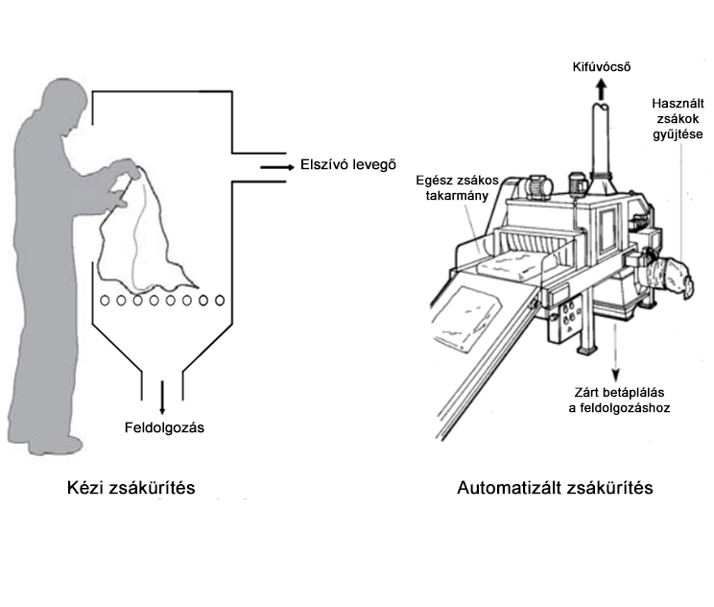
KIS ZSÁKOK
A zsákok ürítésekor keletkező por minimalizálása:
Lehetőség szerint használjon automata vagy félautomata zsákürítő állomásokat.
Ha a folyamat nem automatizálható, akkor azt körülzárva kell végrehajtani. Használjon elszívással ellátott kézi zsákürítő állomást, ha van ilyen.
Óvatosan, a nyitott végével elfelé fordítva borítsa ki a zsák tartalmát.
Göngyölje össze az üres zsákokat az elszívási zónán belül.
Viseljen egyéni védőeszközt, ha más ellenőrzési eszközök nem állnak rendelkezésre.
Az üres zsákokat dobja egy nagy műanyag zsákba. Ne hagyja, hogy túlcsorduljon. Zárja le a zsákot, mielőtt kidobja.
Notes:
Bár nem mindig szükséges, az emberi hibák és sérülések csökkentése érdekében ajánlott az automatikus vagy félautomata zsákürítő állomások használata.
A zsák összegyűrése sok port termel. A munkásoknak az üres zsákokat az ürítési zónán belül fel kell göngyölniük.
Amikor kiüríti a kis zsák tartalmát, ügyeljen arra, hogy a nyitott vége elfelé nézzen. A por keletkezésének teljes megakadályozása érdekében dobja az üres zsákot egy nagy műanyag zsákba, amelyet egy fémkeret támaszt meg és tart nyitva.

Slide 9
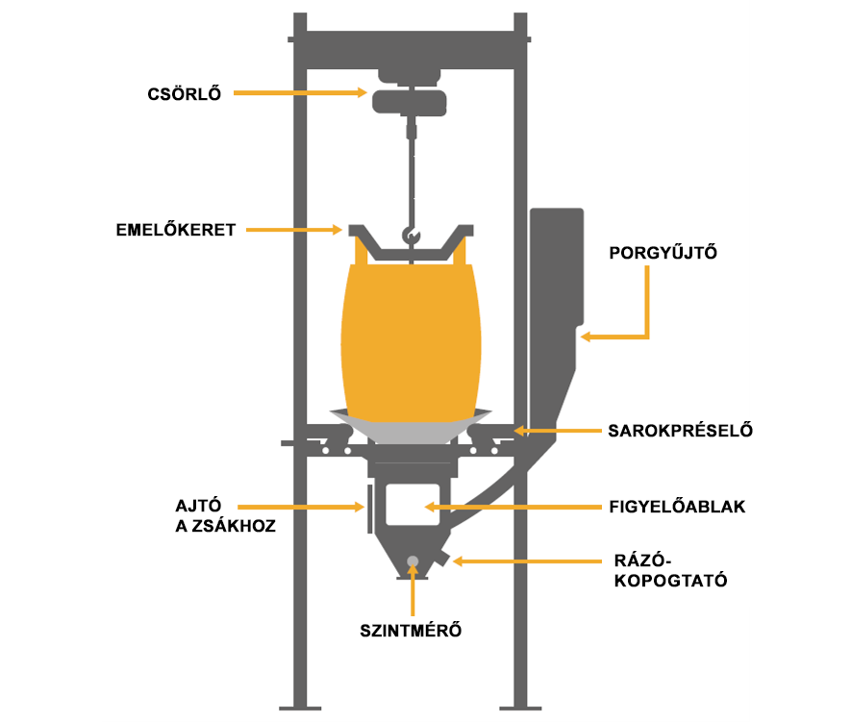
NAGY ZSÁKOK
A zsákok ürítésekor keletkező por minimalizálása:
Lehetőség szerint használjon automatikus zsákürítő állomásokat. Jól tömítettek, és rendelkeznek a por felfogására és az anyagáramlás szabályozására szolgáló rendszerekkel.
Használjon egyéni védőeszközt, ha kézzel nyitja vagy vágja fel a nagy zsákokat.
Ne tömörítse kézzel az üres zsákokat. Dobja őket egy nagy műanyag zsákba. Ne hagyja, hogy túlcsorduljon. Eltávolítás előtt zárja le a zsákot.
Notes:
A nagy zsákok költséghatékonyabbak és környezetbarátabbak, mint a több kis zsák használata. A nagy zsákok annyi anyagot tartalmazhatnak, mint egy egész raklapnyi kis zsák. Ennek eredményeként, amikor tele vannak, túl nehezek ahhoz, hogy gépi segítség nélkül kezelhetők legyenek.
A nagy zsákok tartalmának vágással történő kiürítésekor ajánlott a személyi védőfelszerelés használata.

Slide 10

A ZSÁKÜRÍTÉS ÁLTALÁNOS SZABÁLYAI
MINDIG
Győződjön meg arról, hogy a porelszívó rendszerek megfelelően működnek
Keresse a sérülésre vagy rossz működésre utaló jeleket, és jelentse a hibákat.
viseljen egyéni védőfelszerelést (porvédő maszkot), ha más porellenőrző eszköz nem áll rendelkezésre.
Azonnal kezelje a kiömlött folyadékot porszívóval vagy nedves tisztítással.
KERÜLJE
Ne ürítse ki a kis zsákokat túl gyorsan
Ne hagyja, hogy a hulladékgyűjtő edények túlcsorduljanak
Ne takarítson száraz kefével vagy sűrített levegővel.
Notes:
A zsákürítés megkezdése előtt győződjön meg arról, hogy a szellőztető és az elszívó rendszer egyaránt működik. Ha gyanítja, hogy probléma van, forduljon a helyszíni vezetőhöz. Feltétlenül ellenőrizze a külső tényezőket, például a huzatot, amelyek nagy hatással lehetnek a szellőzőrendszerekre.
Ha rendelkezésre állnak, használjon segédeszközöket az emberi hibák és sérülések csökkentése érdekében. Soha ne töltse túl a zsákokat, hogy elkerülje a szükségtelen kiömlést, amely további veszélyeket hordozhat magában. Ha mégis kiömlik, azonnal kezelje azt nedves vagy száraz tisztítási módszerekkel.

Slide 11
ÜRES DIA
Használja ezt a diát a munkakörnyezetre/környezetre szabott egyéni képzési anyagokhoz.
A kép megváltoztatásához kattintson a jobb gombbal > kép módosítása > fájlból.
Ha további diákat szeretne létrehozni, kattintson a fenti 'Új dia' fülre.

Slide 12
LEZÁRÁS
A zsákok kiürítése RCS-nek való kitettséget okozhat. Egészségének védelme érdekében ne feledje:
Ellenőrizze, hogy a szellőző- és elszívórendszerek be vannak-e kapcsolva (ha vannak).
Ha van gépi segítség, mindig vegye igénybe a gépi segítséget
Az üres zsákokat gondosan ártalmatlanítsa a por keletkezésének minimalizálása érdekében.
Azonnal tisztítsa meg a kiömlött folyadékot

Slide 13
TOVÁBBI KÉPZÉSI ANYAGOK
A zsákok kiürítésének iránymutató gyakorlata –
kis zsákok (2.2.1a feladatlap)
A zsákok kiürítésének iránymutató gyakorlata –
nagy zsákok (2.2.1b feladatlap)
NEPSI iránymutató gyakorlatok útmutató
NEPSI útmutató kkv-k számára
Látogasson el a NEPSI e-tanulási platformjára a training.nepsi.eu oldalon, ahol további RCS-sel kapcsolatos tanulási anyagokat talál.

